Slide 1
第二章 刚体上力系的等效与简化
§2-1 力矩
§2-2 力偶
§2-3 空间任意力系的简化
§2-4 平行力系的中心与重心

Slide 2
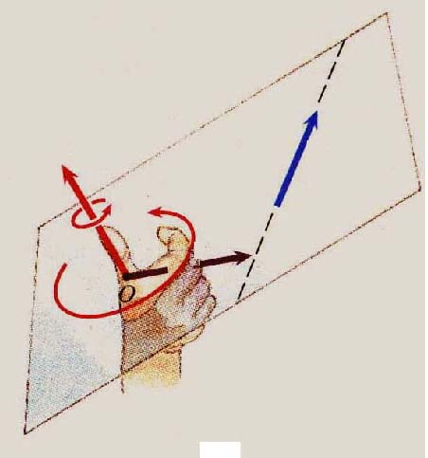
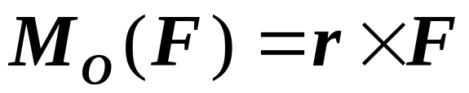
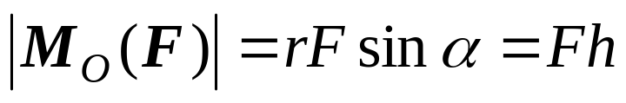
§2-1 力矩(moment)（书§1.1.5和§3.2）
1．力对点之矩
M_{O}(F)
F
力对点之矩是力使物体绕某点转动效果的度量。
r
α
A
空间情况下的力对点之矩（矢量）
O
h
大小:
单位 N⋅m
定位矢量:
方向: 垂直于r与F 组成的平面,右手螺旋法则
作用点: 过矩心O, 任意指定点

Slide 3
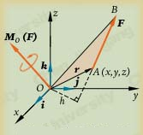
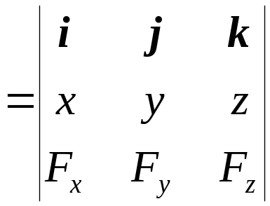
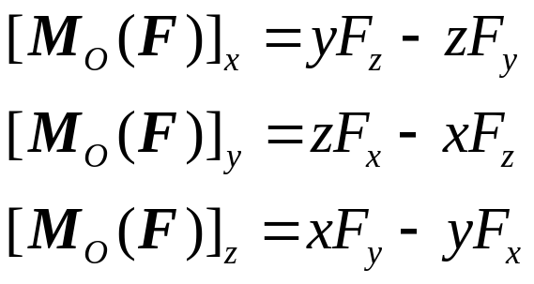
1．力对点之矩
力对点之矩解析表达式
r = x i+ y j+ z k
F=F_{x} i+F_{y} j+ F_{z} k
O为原点，x,y,z为A点坐标， O非原点，x,y,z为OA的投影.

Slide 4
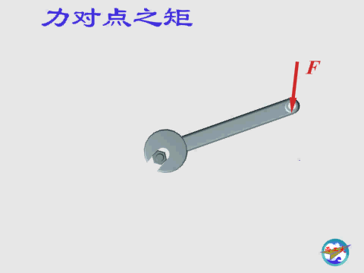
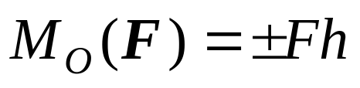
1．力对点之矩
平面情况下的力对点之矩（代数量）
B
O
h
F
A
规定：逆钟向取“+”
思考:空间矢量还是平面内的代数量?

Slide 5

1．力对点之矩
合力矩定理
-伐里农定理
合力对任一点之矩等于各分力对该点之矩的和。
矢量和?
代数和?
F₁
A
F₂
对非共点力系成立？
F₃
F_{n}
F_{R}
r
O

Slide 6
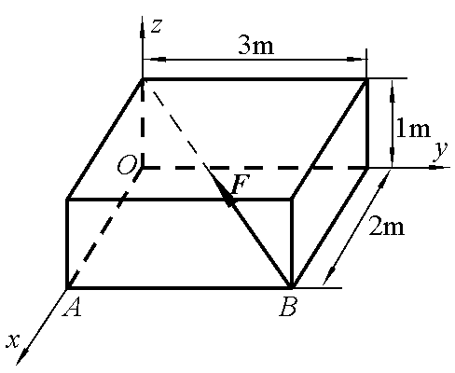

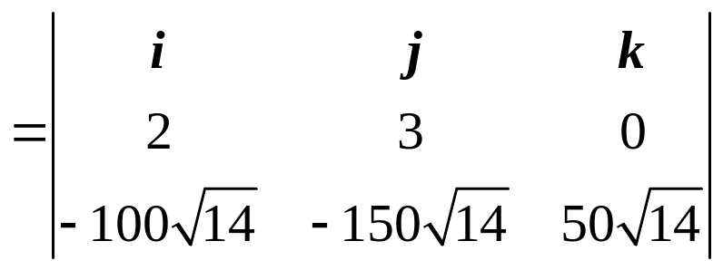
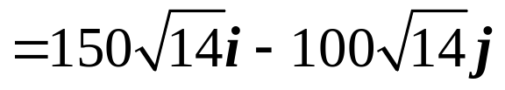
例 在图示长方体的顶点B处作用一力F，F=700N。求力F对点O之矩矢量M_{O}(F)。
解：力F矢量作用点坐标为：
N∙m

Slide 7
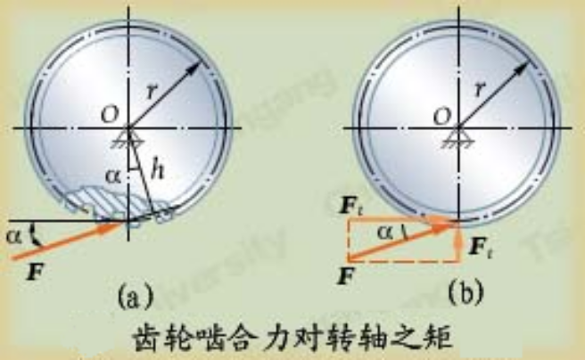
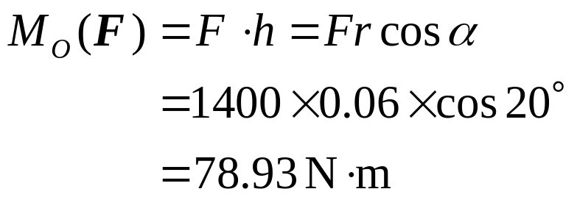

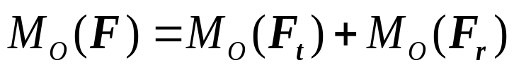
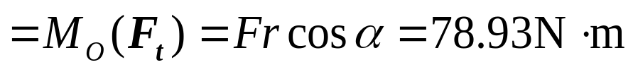
例 如图所示，圆柱直齿轮受啮合力的作用。设F=1400N。压力角α =20°，齿轮的节圆（啮合圆）半径r =60mm，试计算力对O点的力矩。
解1 按力矩定义求解。
解2 用合力之矩定理求解。

Slide 8
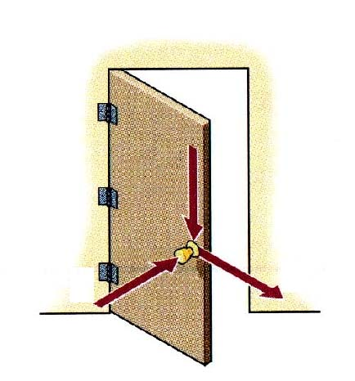
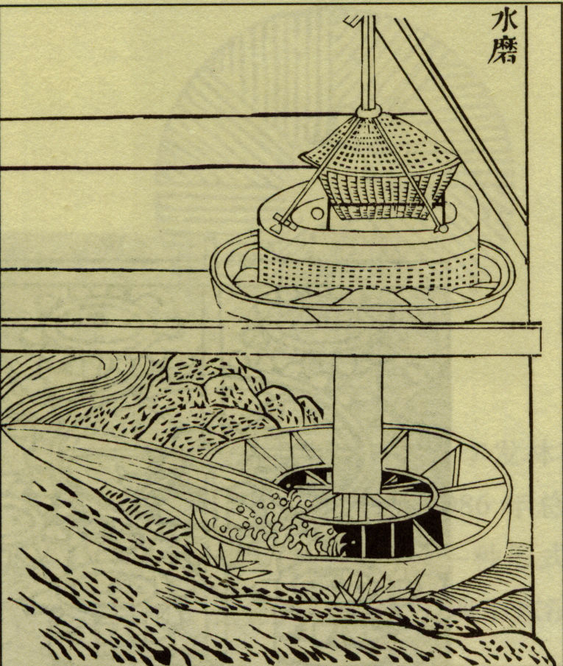

2．力对轴之矩
力对轴之矩是力使物体绕某轴转动效果的度量。

Slide 9
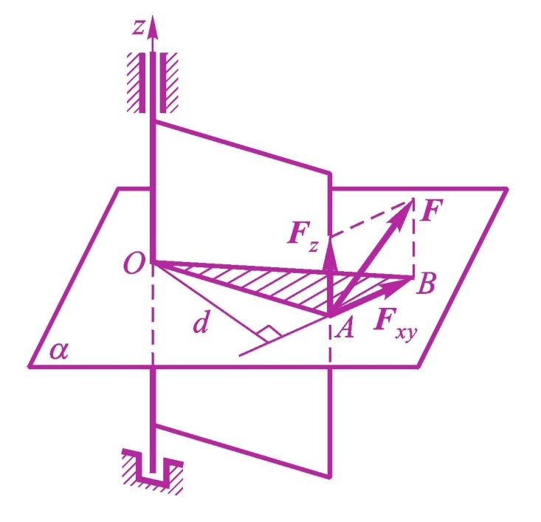

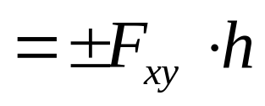
2．力对轴之矩
力对轴之矩等于该力在与轴垂直的平面上的投影对轴与平面交点之矩。
h
正负号根据右手螺旋法则确定
y
h
x
d
F_{xy}
*力与轴平行或相交时，力对该轴的矩等于零。
*合力矩定理仍然成立。

Slide 10
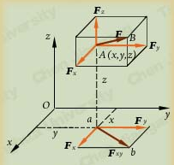
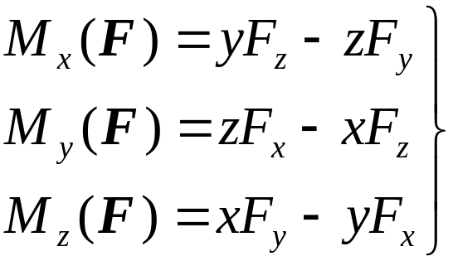
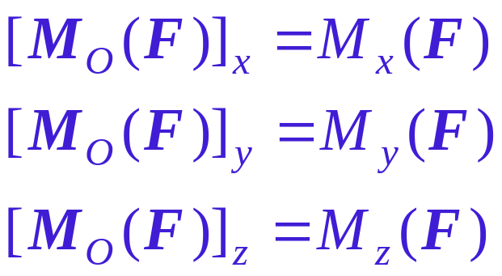
2．力对轴之矩
力对轴之矩的解析式
力对点之矩与力对轴之矩的关系-力矩关系定律
力对点之矩矢量在过该点之轴上的投影等于该力对该轴之矩.

Slide 11
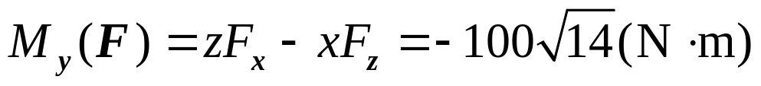
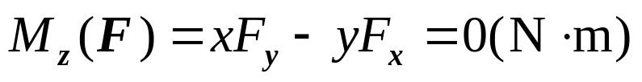
例 在图示长方体的顶点B处作用一力F，F=700N。分别求力F对各坐标轴之矩，并写出力F对点O之矩矢量M_{O}(F)。
F_{z}
解：力F矢量作用点坐标为：
F_{x}
F_{y}
力F矢量对三个坐标轴的矩为：
力F矢量对O之矩为：

Slide 12

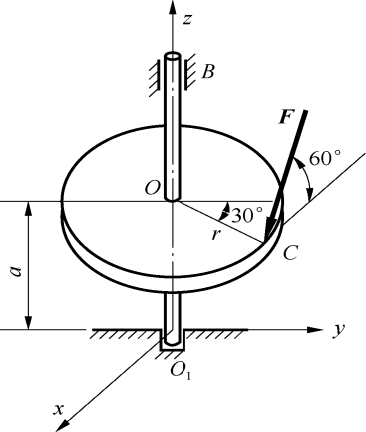
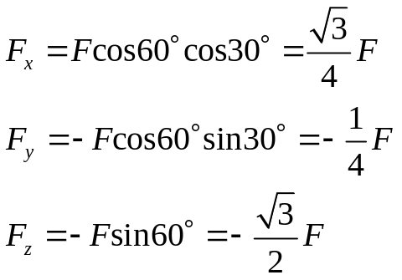
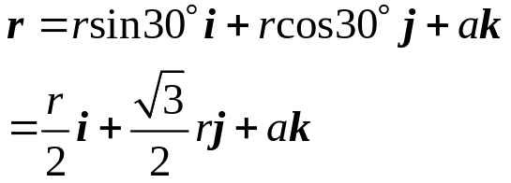

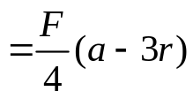

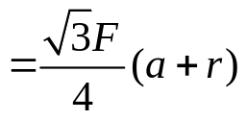


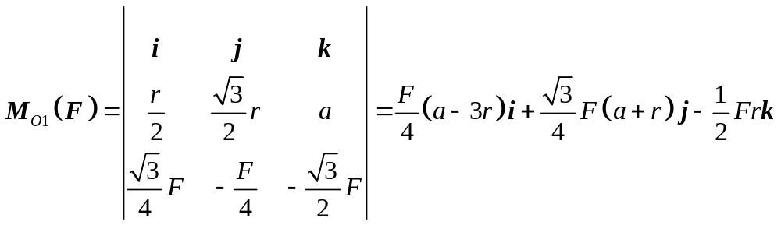
例力F作用于水平圆盘边缘上一点，并垂直于半径(如图)，其作用线在过该点而与圆周相切的平面内。已知圆盘半径为r， 。试求力F对x、y和z轴之矩。
解：
小结：定义、计算公式、力矩关系、合力矩定理

Slide 13
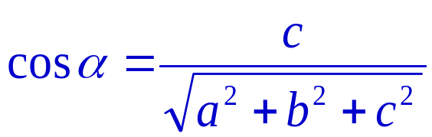


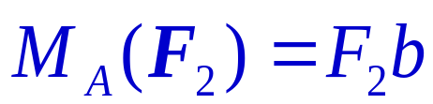

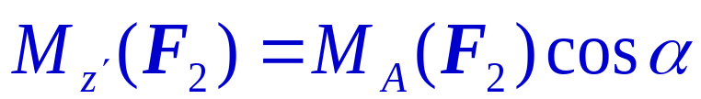


 思考题
z
z′
受力情况如图所示，求
（1）力F₁对x，y，z轴之矩，
（2）力F₂ 对z′轴之矩。
B
F₁
x
F₂
F_{1z}
O
c
α
b
F_{1xy}
A
a
y

Slide 14
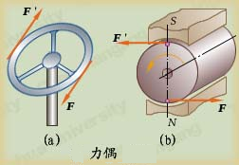
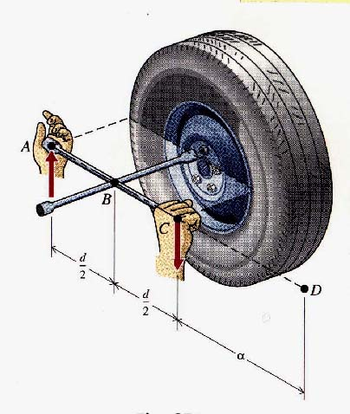
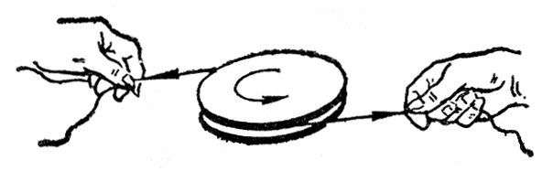
§2-2 力偶(couple) （书§1.1.6和§3.3和§2.2 ）
1．力偶
大小相等,方向相反,作用线平行的两个力组成的力系称为力偶。(F ,F ′)
F₁
F₂

Slide 15
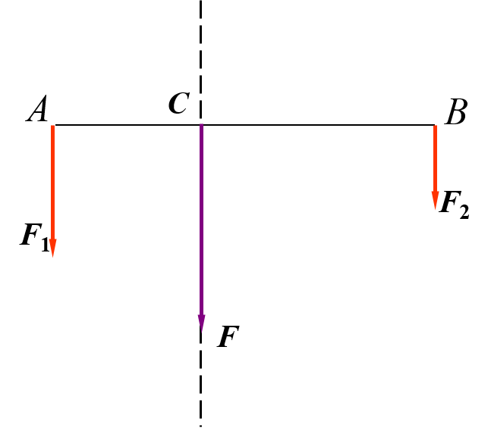
1．力偶
两同向平行力的合成
F₁ ⁄⁄ F₂
F'₁ = ̶ F'₂
A
F'₁
D
C
E
F'₂
B
两反向平行力的合成
F_{B}
F₂
F₁
F_{A}
B′
F₁
A′
F
K
F_{B}
A
B
F_{A}
C
F₂
F
若两力反向且等值,合力是什么?

Slide 16
1．力偶
*力偶不能合成一个力也不能与一个力平衡。因此，力偶不能与一个力等效。
d
F
A
*力偶与力是两个基本力学量，是一种不能再简化的简单力系。
B
F'
*力偶只能使物体转动。
力偶作用面
*力偶的三要素:力、力偶臂、 力偶作用面

Slide 17
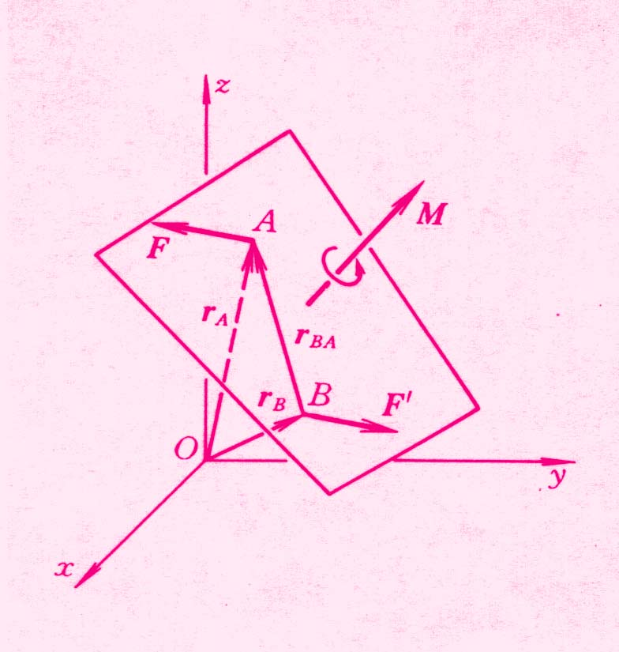


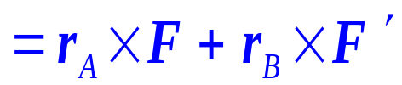





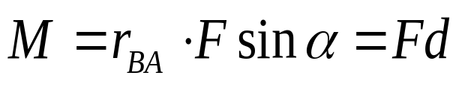
2．力偶矩(moment) ⎯
度量力偶的转动效应
α
r_{A1}
O₁
d
r_{B1}
力偶矩与矩心的位置无关。

Slide 18
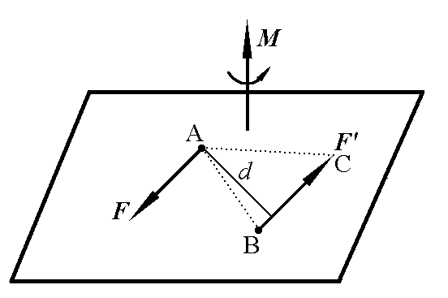


2．力偶矩
大小:力偶中力的大小与力偶臂的乘积.
单位 N⋅m
空间力偶矩 (自由矢量)
方位:力偶作用面的法线方向.
指向:服从右手螺旋法则.
平面力偶矩 (代数量)
大小:力偶中力的大小与力偶臂的乘积.
转向:逆时针为正,顺时针为负.

Slide 19
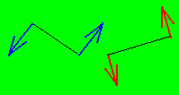
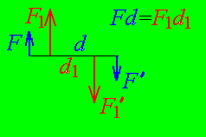
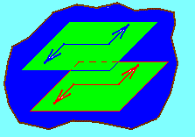
3．力偶的性质和等效条件
若两力偶的力偶矩矢相等，则两力偶等效。
(1) 力偶可在自己的作用平面内任 意移动，对刚体的作用不变。
(2) 力偶可以同时改变F、d的大小，只要力偶矩不变，对刚体的作用不变。
(3) 力偶可以从其作用面移至另一 平行平面，只要力偶矩不变，对刚体的作用不变。

Slide 20
思考:力偶矩到底是矢量还是代数量?
M
F
d
M=Fd
说明:
1、力、力偶臂不是力偶的特征量.只有力偶矩是唯一度量.
2、自由刚体受力偶作用时总是绕着力偶臂的中点转动,那么力偶无法等效.
动力学可以证明:静止的自由刚体受力偶作用时,总是绕着刚体的质量中心转动(与质量分布有关,与作用位置无关).

Slide 21

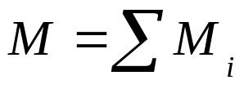
4．力偶系的合成
—由两个或两个以上力偶组成的特殊力系
M₁
z
M₂
M₂
M₁
M
M₃
M₃
y
x
M_{n}
M_{n}
(1) 空间力偶系的合成
方法:几何法、解析法
(2) 平面力偶系的合成
代数和

Slide 22



例 图示的三角柱刚体是正方体的一半。在其中三个侧面各自作用着一个力偶。已知力偶（F₁，F′₁）的矩M₁=20N·m；力偶（F_{2，}F′₂）的矩M₂=20N·m；力偶（F₃ ， F′₃）的矩M₃=20N·m。试求合力偶矩矢M。
z
解： 1.画出各力偶矩矢
z
F₂
M₁
M₃
F₃
O
y
45°
M₂
y
45°
F₁
O
x
x

Slide 23




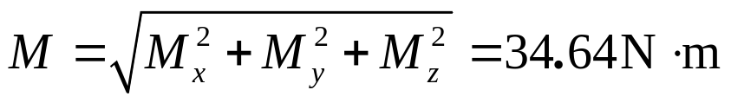
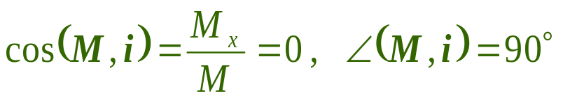
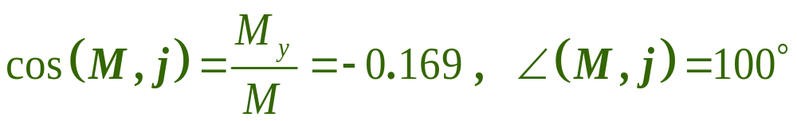
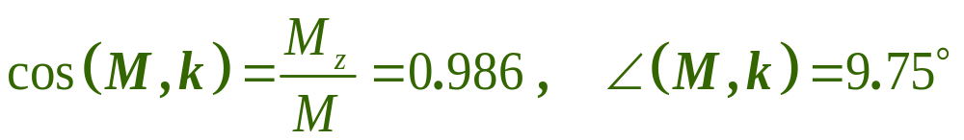
z
M₁
M₃
M₂
45°
45°
y
O
x

Slide 24
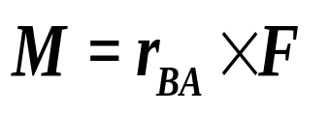

§2-3 空间任意力系的简化（书§3.4和§2.3）
复杂力系
简单力系
等效
1．力的平移定理
The theorem of translation of a force to a parallel position
力的平移定理:作用在刚体上某点A的力F可平行移到刚体内任一指定点B ⇔ 等值,同向的力和一个附加力偶（力与指定点确定的面内），其力偶矩等于力F对平移点B的矩。
F′
F′
F
M
B
⇔
F
B
⇔
rBA
B
A
A
A
F′′

Slide 25


1．力的平移定理
C
C
物理含义:
力可使物体移动和转动
力的平移定理说明一个力和一个力偶可以进一步合成为一个力。

Slide 26
1．力的平移定理
思考空间
Q1.力在平移过程中产生的附加力偶矩等于力对平移点之矩，然而力矩是与矩心有关的定位矢量，力偶矩矢量是不涉及矩心的自由矢量？
Q2.力的平移定理应用于变形体如何？
Q3.一个力和一个力偶可以进一步合成为一个力？
F′
F
M
B
B
A
A

Slide 27




2．空间任意力系的简化
Reduction of a force system to a given point
F₁
F'₁
F'_{R}
M₂
M_{O}
M₁
F'₂
θ
O
O
M_{n}
F'₃
F_{n}
M₃
F₂
F₃
F'_{n}
合力
汇交力系
空间力系
(F_{1，}F_{2 ，}… F_{n} )
力偶系
合力偶

Slide 28


3．力系的主矢和主矩
Principal vector & Principal moment
主矢 力系中各力的矢量和称为力系的主矢。
主矢与简化中心选择及各力的作用点无关。只有大小和方向,没有作用点概念.
思考:力系的主矢与合力的区别?
主矩 力系中各力对简化中心之矩的矢量和称为力系对简化中心的主矩。
力系对简化中心的主矩和简化中心的选择有关。
力系的主矢和主矩是决定力系对刚体作用效应（移动和转动）的两个基本特征量。

Slide 29

4．空间任意力系的合成结果
F'_{R}
  (1) 力系合成为合力偶
M_{O}
F_{R}′=0，M_{O} ≠ 0
合力偶
θ
O
例如力偶
此时主矩与简化中心选择无关。
(2) 力系合成为合力
   F_{R}′≠0，M_{O}=0
合力（过O点）
     F_{R}′≠0，M_{O}≠0， 且F_{R}′⊥ M_{O}
合力（过O′点）
M_{O}
F_{R}′
O
F_{R}
O
d
d
F_{R}′
F_{R}′
O'
O'
O′点位置？

Slide 30
4．空间任意力系的合成结果
F'_{R}
  (3) 力系合成为力螺旋
M_{O}
     F_{R}′≠0，M_{O} ≠0，且F_{R}′与 M_{O} 不垂直
θ
O
力螺旋
一个力和一个力偶组成的力系，且这个力垂直于力偶的作用面。这样的力系称为力螺旋。
F_{R}′
M_{O}
F_{R}′
M_{O}
  (4) 力系平衡
F_{R}′=0，M_{O} = 0

Slide 31



4．空间任意力系的合成结果
     F_{R}′≠0，M_{O}≠0， 且F_{R}′⊥ M_{O}
合力（过O′点）
M_{O}
z
F_{R}′
O
y
F_{R}
O
d
d
x
F_{R}′
F_{R}′
O'
O'
O′点的位置
F_{R}′⋅ M_{O} =0
力作用线的方程
M_{B}
F′
O
d
rBA
B
A
力作用线与主矢平行

Slide 32



4．空间任意力系的合成结果
     F_{R}′≠0，M_{O} ≠0，且F_{R}′与 M_{O} 不垂直
力螺旋wrench
M_{O1}
θ
F_{R}′
F_{R}′
M_{O}
θ
F_{R}′
O
O
O
O′
M_{O2}
F_{R}′
O
O′
力螺旋的作用线（中心轴）与简化中心无关，//主矢

Slide 33



4．空间任意力系的合成结果
力螺旋
z
F_{R}′
O
O′
y
x
O′点的位置
力螺旋作用线的方程

Slide 34



4．空间任意力系的合成结果
工程中的力螺旋

Slide 35



例 边长a=1m的正方体，受力如图所示。已知F₁=F₂=F₃=3kN, F₄=F₅= kN,求(1)该力系向A点简化的结果；(2)图示力系简化的最终结果。
解：
（1）计算主矢和主矩
z
F_{Rx} = ̶ F₁+ F₄cos45°+ F₅cos45°= 3 kN
F_{Ry} = ̶ F₄cos45°+ F₅cos45°= 0 kN
F_{Rz} =F₂ ̶ F₃= 0 kN
主矢 F_{R} = 3i kN
F₁
G
H
F₄
E
F
A
F₃
B
F₂
y
F₅
C
D
z
x
M_{Ax}= F₄cos45°∙a ̶ F₃a= 0 kNm
M_{Ay}= ̶ F₁a ̶ F₂a+F₃a+F₄cos45°∙a = 0 kNm
M_{Az}= ̶ F₄cos45°∙a = ̶ 3 kNm
A
z
F_{R}
y
M_{A}
主矩 M_{A}= ̶ 3kkNm
x
（2）
F_{R}⋅ M_{O} =0
A
B
y
请同学们自己讨论合力的作用线方程
F_{R}
x

Slide 36










例 在棱长为a的正四面体上沿棱边AB作用力F₁，沿棱边CD作用力F₂，设F₁=F₂=F，试求力系向底面ABC中心O点的简化结果。
z
D
解：
F₂
A
F₁
B
y
θ
O
C
主矢
x
主矩
该力系的简化结果为一力螺旋
请同学们自己讨论力螺旋的具体位置及大小

Slide 37


力系的简化结果
主矢
F'_{R}
M_{O}
主矩
θ
O
第一不变量
主矢
第二不变量
主矢与主矩的点积
F_{R}′⋅ M_{O} = F_{R}′⋅ M_{C}
M_{C} = M_{O} +COF_{R}′

Slide 38



例 由F₁、F₂和F₃三力组成的空间力系如图所示。已知F₁ = 6N, F₂= 8N, F₃= 10N,试求该力系简化可能得到的主矩的最小值。
z
F₂
F₁
4m
O
F₃
解：
主矢
F_{R} = −6i +8k N
y
3m
主矩
M_{O}= −24j +36k Nm
x
3m
F_{R}⋅ M_{O} = F_{R}⋅ M_{C}
F_{R}′⋅ M_{O} ≠ 0

Slide 39
4．空间任意力系的合成结果
特例:平面力系的合成结果
主矢
F'_{R} = F₁ +F₂+···+F_{n}=∑F_{i}
主矩
M_{O} = ∑ M_{O} (F_{i} )
代数和
力系特征量 （简化中心O） |  | 向O点简化 | 合成结果
F'_{R} =0 | M_{O}= 0 | 平衡 | 平衡
 | M_{O} ≠ 0 | 合力偶 | 主矩，此时主矩M_{O}与简化中心无关
F′_{R} ≠0 | M_{O}= 0 | 合力 | 主矢经过O点
 | M_{O} ≠ 0 | 合力、 合力偶 | 主矢经过O′点，

Slide 40







例 平面任意力系各力作用线位置如图所示，且F₁=130N，
，F₃=50N，M = 500N∙m。试求该力系的合成结果。
解：
F₂
y/m
主矢
F₁
45°
F_{Ry}
5
(−3，2)
12
F_{R}
M_{O}
(2，1)
O
F_{Rx}
x/m
M
主矩
(0，−4)
F₃
合力作用线

Slide 41


作业
书2-7、2-2
3、四面体的三条棱OA、OB、OC相互垂直，且OA=OB=OC= a，在三角形ABC平面内的三条边上分别作用力F₁、F₂和F₃，且 、 ，在OAC和OBC平面内分别作用力偶M₁和M₂，且M₁= M₂=Fa。试将该力系向O点简化，并给出最终合成结果。
z
C
F₁
M₂
F₂
M₁
B
O
y
A
F₃
x

Slide 42




§2-4 平行力系的中心和重心（书§3.6）
1.集中载荷与分布载荷
物体受力一般是通过物体间接触进行的，接触处所受的力一般都是作用在接触面积上的分布载荷。
当分布力作用面积很小时，为了简化计算，可以将分布力简化为作用于一点的合力，称为集中载荷。
F₁
F₂
q
令△F表示长度△x上的合力，则载荷集度q定义为极限

Slide 43










2.平行力系的中心
F_{R}
F₁
F₂
平行力系—空间力系的一种特殊形式。
A₁
F₃
主矢
A₂
r_{C}
C
r_{i}
A_{i}
A₃
主矩
F_{i}
F_{R}⋅ M_{O} = 0
合力矩定理
平行力系各力的大小，作用点已知，不论力系的方向如何改变，合力的作用点始终不变，合力的作用点称为平行力系的中心。

Slide 44





2.平行力系的中心
分布力 (分布载荷)的合成
例 三角形分布载荷作用在水平梁上，如图所示。最大载荷强度为q_{m} ，梁长l。试求该力系的合力。
解：先求合力
F_{R}
合力作用线位置
q
F_{R}

Slide 45




3.物体的重心
物体各部分所受重力的合力就是物体的重力，各部分所受重力组成的空间平行力系的中心，称为此物体的重心。
不论物体如何放置，重心在物体内的相对位置不会改变。
G
G_{n}
G₂
G₃
C
r_{C}
G₁
质心位置坐标公式

Slide 46
本章小结
1．力对点之矩是力使物体绕该点转动效果的度量，是定位矢量。
2．力对轴之矩是力使物体绕轴转动效果的度量,是代数量。
3．力对点之矩在通过该点某轴上的投影等于力对该轴之矩。
力矩计算可利用二者之间的关系灵活计算
合力矩定理在求解中的应用
4．力偶与力矩是两个不同的概念，在研究力系的等效简化时，二者形成一定的关系。
5．力系的简化结果为过简化中心的主矢和主矩,这两个物理量是力系的特征量.
力的平移定理为力系简化提供了一个桥梁,在以后的平衡方程的建立中不再使用.

